Slide 1
COMERCIO EXTERIOR CUBANO
22 septiembre 2023

Slide 2
Lineamientos
Modelo de Gestión Económica; Política Económica Externa; Política Social
Plan Nacional de Desarrollo Económico y Social 2030 (PNDES 2030)
Estrategia Integral para la Exportación de Bienes y Servicios (EIEBYS)
Estrategia Económico y Social
COMERCIO EXTERIOR
MINCEX
Condiciones para incrementar y diversificar las exportaciones cubanas; la sustitución de importaciones y la racionalidad de las importaciones

Slide 3
Plan Nacional de Desarrollo
Económico y Social 2030
Proyecto Diversificación y Competitividad Exportadora
Proyecto Exportación de Servicios Profesionales
Incrementar y Racionalidad y eficiencia de las importaciones
COMERCIO EXTERIOR
Fondo para el Fomento y Diversificación de las Exportaciones para otorgar financiamiento a aquellos proyectos que necesiten de pequeñas inversiones para asegurar la calidad exportable.
Proyectos aprobados: APICUBA, DESOFT, PESCAHOL
MINCEX

Slide 4
CUMPLIMIENTO DEL PLAN DE EXPORTACIONES
Primer Semestre /2023
COMERCIO EXTERIOR
MINCEX

Slide 5
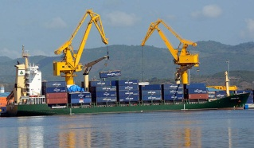
Actualización de la implementación de la medida de exportación e importaciones a las FGNE a través de empresas estatales (agosto 2023)
Valores Acumulados Totales desde inicio de la medida
Valor total importado y exportado acumulado: 1, 278 miles de millones USD.
Valor total exportado acumulado: 28, 1 millones USD.
Valor total importado acumulado: 1, 250 miles de millones USD.
Valores Acumulados Totales 2023
Valor total importado y exportado por las FGNE: 829, 6 millones USD.
Valor total ejecutado de exportación: 12, 1millones USD.
Valor total importado: 817,5 millones USD
Principales productos importados: alimentos, bebidas, materias primas como tejidos, plásticos, detergente, pintura, neumáticos y partes y piezas de vehículos, y productos de ferretería.
El carbón vegetal que representa el 88,19% del total de exportaciones
Formas de Gestión No Estatal (FGNE)
MIPYME: 64.24%
*TCP: 33.68%
*Artesanos, Cooperativas no Agropecuarias, Cooperativas Agropecuarias y otros: 2.48%
MINCEX
FGNE

Slide 6
ACUERDOS COMERCIALES
EXISTEN ACUERDOS DE ALCANCE PARCIAL, COMPLEMENTACIÓN ECONÓMICA Y SECTORIALES

Slide 7
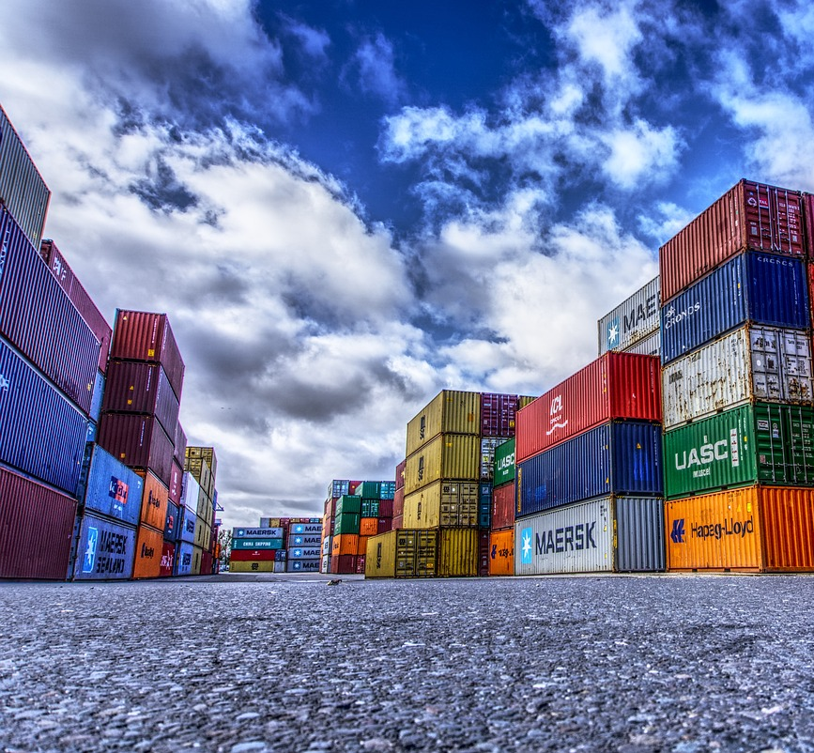
ACUERDOS EN LOS QUE PARTICIPA CUBA EN EL MARCO DE LA ALADI
Argentina
Bolivia
Brasil
Chile
Colombia
Cuba
Ecuador
México
Panamá
Paraguay
Perú
Uruguay
Venezuela
16
ACUERDOS DE ALCANCE PARCIAL
7
ACUERDOS DE ALCANCE REGIONAL
En los registros de la Plataforma digital de ALADI “Pymes Latinas Grandes Negocios” (PLGN) Cuba cuenta con 468 productos ofertados, 1.893 contactos de Cuba en el directorio y 1.441 empresas de Cuba en la herramienta de Conexión Empresarial

Slide 8
MACRORRUEDA ALADI 2 al 4 de octubre de 2023 Exhortación a utilizar la plataforma digital PYMES Latinas Grandes Negocios
i

Slide 9
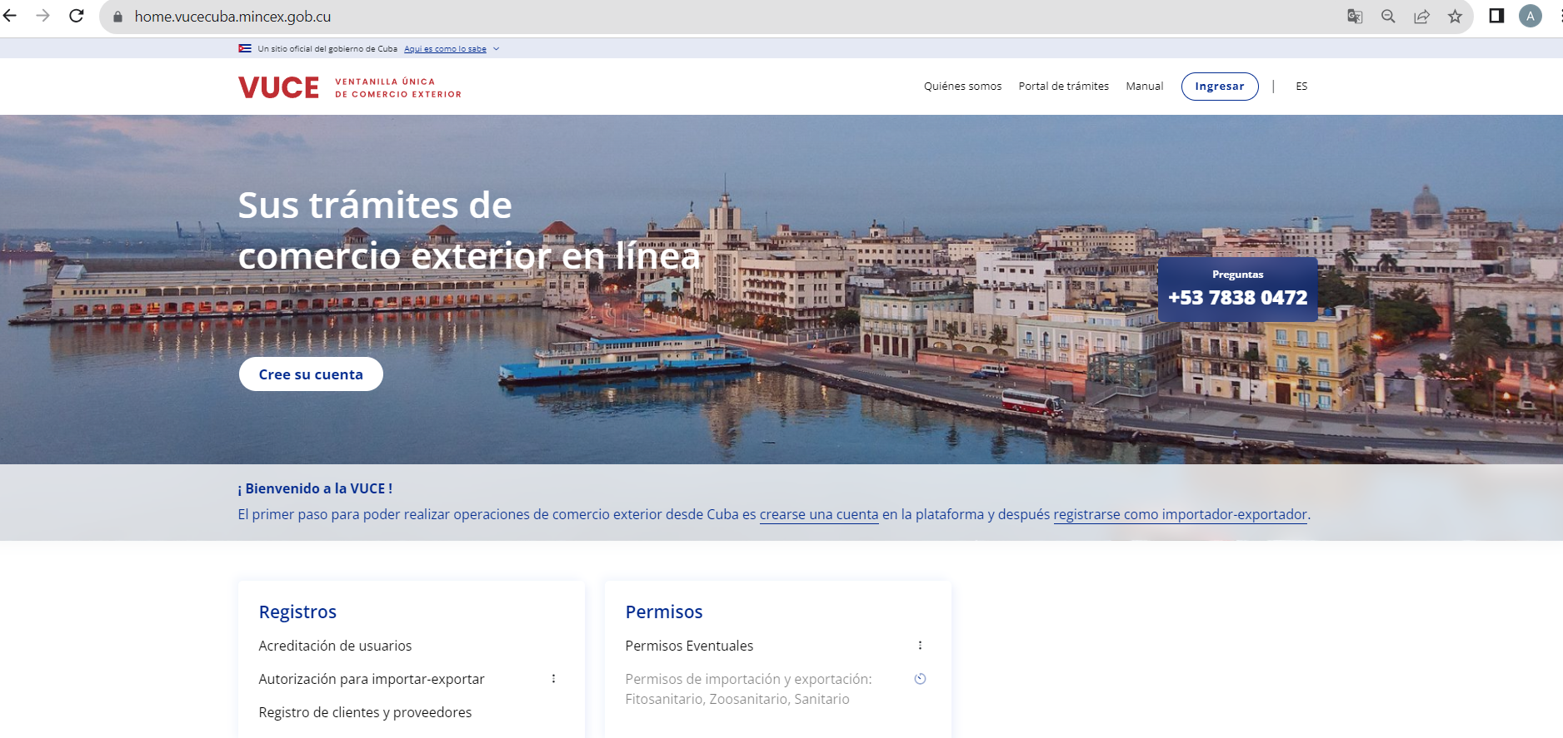
VENTANILLA ÚNICA DE COMERCIO EXTERIOR
www.vuceregulaciones.mincex.gob.cu

Slide 10
FLEXIBILIZACION DE NORMATIVAS DE COMEX
COMERCIO EXTERIOR
Resolución 220/2022, Resolución 245/2022, Resolución 315/2020, Resolución 300/2020 y Resolución 458/2022 MINCEX
MINCEX

Slide 11
REVISION CON LAS AUTORIDADES NACIONALES COMPETENTES (ANC) Y SUS ORGANISMOS DE LAS NORMATIVAS QUE IMPACTAN LA ACTIVIDAD DE COMERCIO EXTERIOR Y EL CONTROL EN FRONTERA DE LA ADUANA (FLEXIBILIZACION DE LAS NORMAS)
De 46 Normativas inicialmente identificadas:
8 normas se encuentran puestas en vigor
6 fueron avaladas y se encuentran en proceso de aprobación del CECM
7 se encuentran en proceso de conciliación y análisis del GT para solicitar su aval.
Estas 21 normas, modifican, actualizan, complementan o derogan 35 de las 46 normas iniciales previstas para su actualización, y se crean 2 nuevas normas.
NORMATIVAS QUE IMPACTAN EN EL COMERCIO EXTERIOR
MINCEX

Slide 12
NORMAS ACTUALIZADAS
Resolución 525-2021 del MINAG - Reglamento del Registro Central de Fertilizantes
Resolución 18 - 2022 del MINCULT de 4 de abril del 2022; Sobre la exportación o importación de Bienes Culturales de la Nación .
Resolución Conjunta 1 - 2022 MINCEX-MINDUS - Normas dirigidas a evitar la exportación irracional de equipos de segunda mano, partes, piezas y accesorios considerados ociosos y chatarra.
Resolución 106 - 2021 MINDUS – Reglamento Tecnico de Ascensores, Escaleras Mecánicas y Andenes Móviles,.
Resolución 5/2022 MINFAR - Regulaciones para el manejo de mapas y planos topográficos.
CITMA – ORSA Proyecto de Decreto: Reglamento de los Requisitos de Seguridad en Instalaciones Nucleares;
CITMA – ORSA Proyecto de Resolución que establece el Reglamento para el Control de las Especies de Especial Significación, los recursos Genéticos de la Diversidad Biológica y las Actividades con Riesgo Biológico;
CITMA – ORSA Proyecto de Resolución que establece el Reglamento para el Control de las Emisiones y Transferencias de Contaminantes
MINCEX

Slide 13
PROCESO DE REVISIÓN DE LAS SUBPARTIDAS CONTROLADAS. (FLEXIBILIZACION DE LAS NORMAS)
Cantidad de subpartidas a revisar al inicio del proceso 3522
Liberadas del control en frontera 250 (representa una disminución del 7%)
Liberadas por Organismos: MINSAP (58), CITMA (82). MINEM (56), MINCOM (19), MINDUS (33), MINFAR (2); concentradas en 11 de las 26 ANC de estos organismos.
Se identificaron inicialmente 86 subpartidas arancelarias que, a criterio de las ANC eran necesario desagregar (incluyen productos controlados junto a otros no controlados, lo que crea dificultades a las entidades importadoras y a las ANC en el proceso de gestión de los permisos y autorizaciones).
Finalmente a partir del trabajo técnico de la CNA se aperturaron 50 subpartidas con la creación de 129 nuevos grupos nacionales.
NORMATIVAS QUE IMPACTAN EN EL COMERCIO EXTERIOR
MINCEX

Slide 14
PROCESO DE REVISIÓN DE LAS SUBPARTIDAS CONTROLADAS. (FLEXIBILIZACION DE LAS NORMAS)
El GT de la CNA trabaja para según el cronograma establecido hacer efectiva la actualización a inicios de 2024.
Se trabaja por el MINCEX en los ajustes de las preferencias arancelarias concedidas en virtud de las negociaciones regionales y/o bilaterales y en la actualización de las listas de las subpartidas controladas por las autoridades a partir de las modificaciones propuestas.
NORMATIVAS QUE IMPACTAN EN EL COMERCIO EXTERIOR
MINCEX

Slide 15
INVERSION EXTRANJERA
Las empresas nacen con la facultad de comercio exterior
Cumplen lo establecido en las normas de comercio exterior
Gozan de exenciones arancelarias bajo la Ley 1188 para determinados procesos
INVERSION EXTRANJERA
MINCEX

Slide 16
COOPERACIÓN INTERNACIONAL
La puesta en vigor del Decreto Ley No 16 de la cooperación internacional flexibilizó el tratamiento a las importaciones de la cooperación que se recibe mediante las disposiciones incluidas en las Resoluciones 366/2020 y 164/2021 del MINCEX, así como la Resolución 14/2022 de la AGR.
Lo requerido en el escenario actual es el dominio de dispuesto, su cumplimiento, así como una actitud proactiva y diligente de las entidades con responsabilidades en este proceso y una alta comunicación entre el receptor cubano de los bienes responsable de la acción, la empresa importadora cubana, la misión oficial cubana en el exterior que corresponda y el donante o suministrador extranjero.
LA COOPERACIÓN INTERNACIONAL
MINCEX

Slide 17
COOPERACIÓN INTERNACIONAL
En la Resolución 366/2020 del MINCEX:
Artículo 14. Las importaciones de bienes asociados a programas, proyectos y donaciones puntuales de la cooperación internacional que Cuba recibe en las que median contratos de compraventa internacional, y que se realicen por las entidades importadoras designadas, cumplen con lo establecido en el país para la actividad de importación.
Artículo 15. Las importaciones de bienes donados de la cooperación internacional que Cuba recibe en las que no median contratos de compraventa internacional, las contrapartes oficiales cubanas son responsables de acordar con la entidad importadora designada los aspectos del comercio exterior que informarán a la contraparte oficial extranjera, previo al envío. En estos casos procede la nacionalización de bienes.
LA COOPERACIÓN INTERNACIONAL
MINCEX

Slide 18
COOPERACIÓN INTERNACIONAL
En la Resolución 164/2021 del MINCEX:
SEGUNDO: Las entidades designadas para asegurar la importación de los bienes de la cooperación internacional que Cuba recibe, son responsables del estricto cumplimiento de las especificidades y particularidades de los programas, proyectos y donaciones puntuales recogidas en los convenios, acuerdos, otros mecanismos intergubernamentales y términos de referencia según corresponda, para lo cual establecen en sus respectivos sistemas, las indicaciones propias que resulten necesarias.
LA COOPERACIÓN INTERNACIONAL
MINCEX

Slide 19
COOPERACIÓN INTERNACIONAL
En la Resolución 14/2022 de la AGR:
Actualiza los requisitos y condiciones a cumplir ante la Aduana para la formalización de las mercancías que arriban al país como parte de la cooperación internacional que Cuba recibe, con el objetivo de propiciar la mayor agilidad de este proceso,
Esta normativa aligera los trámites para el desaduanamiento de mercancías de la cooperación internacional que se recibe, con alcance a los donativos puntuales y a los bienes de proyectos.
LA COOPERACIÓN INTERNACIONAL
MINCEX

Slide 20
COMERCIO EXTERIOR CUBANO

